Slide 1
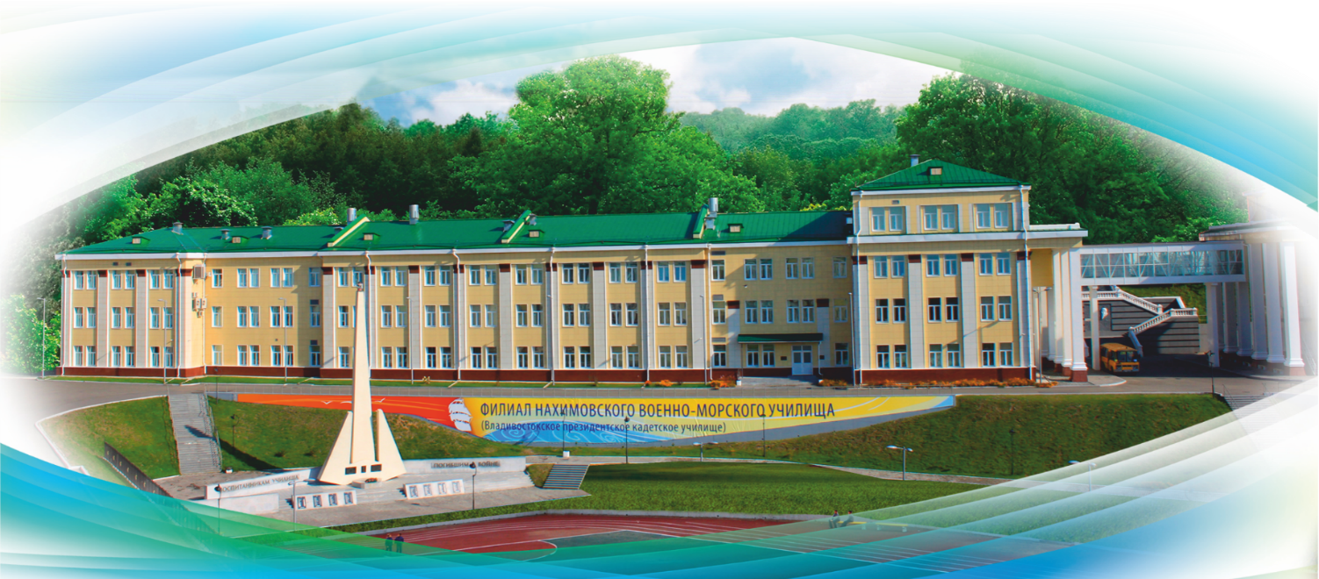
ФИЛИАЛ ФГКОУ «НАХИМОВСКОЕ ВОЕННО-МОРСКОЕ УЧИЛИЩЕ»
(ВЛАДИВОСТОКСКОЕ ПРЕЗИДЕНТСКОЕ КАДЕТСКОЕ УЧИЛИЩЕ)
Презентация к уроку обобщения и систематизации знаний по теме «Механические колебания»
Преподаватель физики, Файзуллаева О.А.

Slide 2
Notes:
Маятник Фуко в Париже

Slide 3
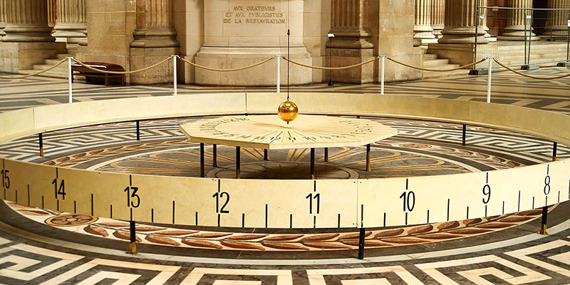
Notes:
Маятник Фуко в Париже

Slide 4
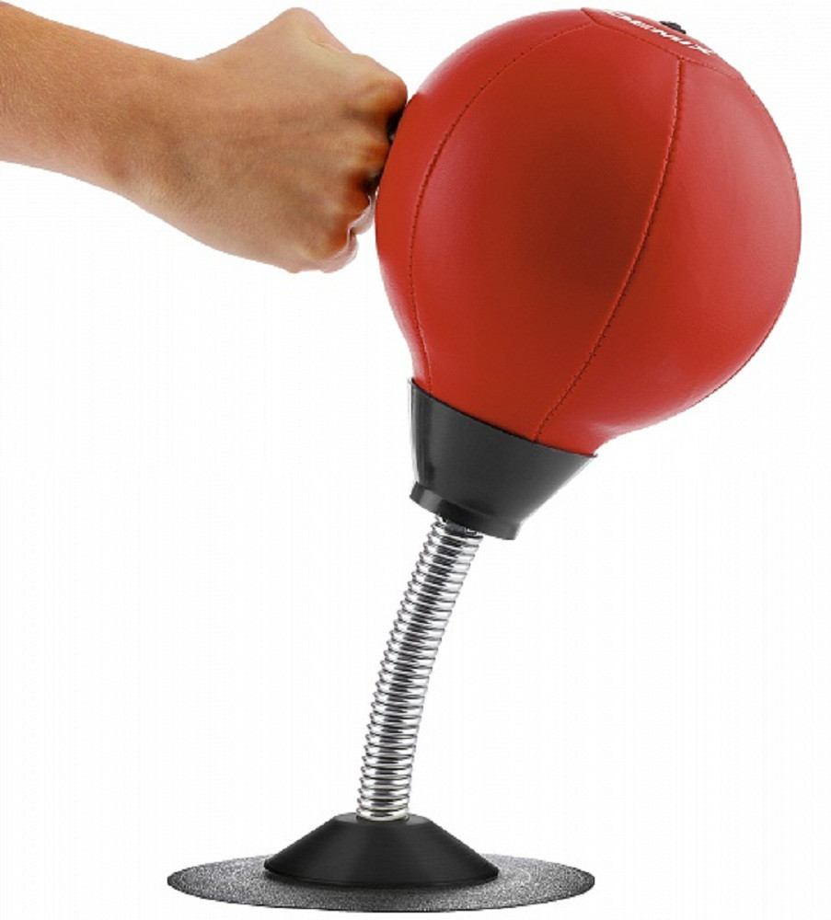
Notes:
Маятник Фуко в Париже

Slide 5
Переправа горизонтальный маятник

Slide 6
Переправа вертикальный маятник

Slide 7
Механизмы совершающие колебания

Slide 8
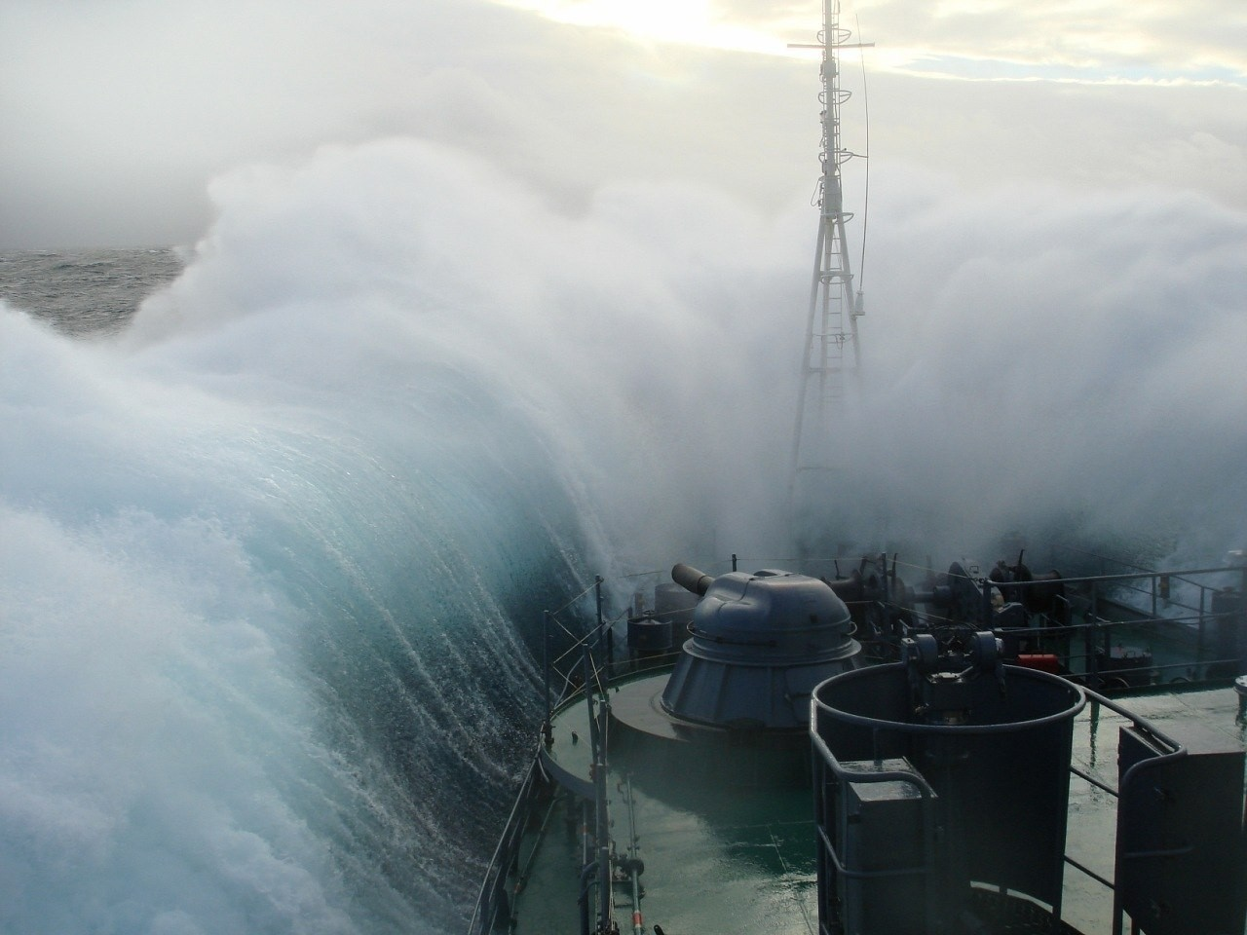
Notes:
Маятник Фуко в Париже

Slide 9
Механические колебания
Физика 11 класс

Slide 10
Цели урока:
1. Дать определения понятий и физических величин, характеризующих колебательные движения
2. Записать формулы физических величин для колебательного движения

Slide 11
Механические колебания
Что называют колебаниями?
Периодические колебания – это…
Свободные колебания - …
Колебательные системы - …
Условия возникновения и существования для свободных колебаний
Период колебаний
Частота колебаний
Связь между частотой и периодом
Циклическая частота

Slide 12
Координаты движения точки В по окружности радиусом R

Slide 13
Координаты движения точки В по окружности радиусом R
изменяются по гармоническому закону

Slide 14
«запись» механических колебаний

Slide 15
Уравнение гармонических колебаний
Гармонические колебания
Амплитуда колебаний физической величины в уравнении ГК
Фаза колебаний физической величины в уравнении ГК
Циклическая или круговая частота в уравнении ГК
Уравнение гармонических колебаний

Slide 16
Колебания,
происходящие по закону синуса или косинуса
называют
гармоническими
х(t) = Х_{макс}· sin (ω·t+φ₀)
х(t) = Х_{макс}· cos (ω·t+φ₀)

Slide 17
Максимальное отклонение
от положения равновесия
амплитуда
колебаний
х(t) = Х_{макс}· sin (ω·t+φ₀)
х(t) = Х_{макс}· cos (ω·t+φ₀)

Slide 18
Фаза колебаний
показывает,
какая доля периода
прошла от начала колебаний
х(t) = Х_{макс}· sin (ω·t+φ₀)
х(t) = Х_{макс}· cos (ω·t+φ₀)

Slide 19
Циклическая частота
или круговая частота – это
скорость изменения
фазы колебаний
х(t) = Х_{макс}· sin (ω·t+φ₀)
х(t) = Х_{макс}· cos (ω·t+φ₀)

Slide 20
Примеры уравнений гармонических колебаний
Уравнение 1:
х(t) = 2· sin[(π/4)·t +π/2], см
Амплитуда колебаний равна …
Циклическая частота равна …
Фаза колебаний …
Начальная фаза равна

Slide 21
Примеры уравнений гармонических колебаний
Уравнение 2:
х(t) = 0,1· cos(314·t+π/2), м
Амплитуда колебаний равна …
Циклическая частота равна …
Фаза колебаний …
Начальная фаза равна

Slide 22
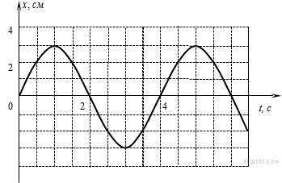
Пример задания «График колебания»
На рисунке дан график зависимости координаты материальной точки от времени. Какова частота колебаний? Чему равна амплитуда колебаний материальной точки? Найдите циклическую частоту? Запишите уравнение колебаний

Slide 23
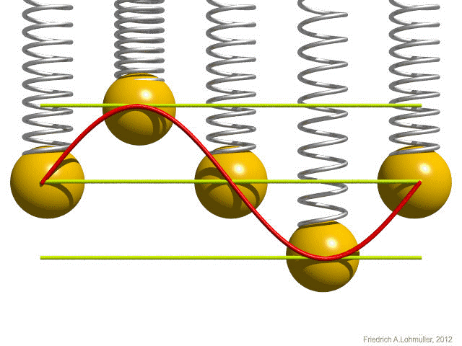

Slide 24
Уравнение скорости гармонических колебаний
скорость –
производная функции х(t) по времени
v_{x}(t) = dx/dt = x´

Slide 25
Уравнение скорости гармонических колебаний
х´(t) = (Х_{макс}· cos (ω·t+φ₀))´;
v_{x}(t) = - Х_{макс}·ω· sin (ω·t+φ₀),
где V_{max} = Х_{макс}·ω;
Notes:
Производная косинуса = - sin
Производная синуса = cos

Slide 26
Уравнение ускорения гармонических колебаний
ускорение –
первая производная скорости
по времени
или вторая производная координаты по времени
а_{х}(t) = dv/dt = v´(t)

Slide 27
Уравнение ускорения гармонических колебаний
v´_{x}(t) = (- Х_{макс}·ω· sin (ω·t+φ₀))´,
а_{х}(t) = - Х_{макс}·ω²· cos (ω·t+φ₀),
где a_{max} = Х_{макс}·ω²;
Notes:
Производная косинуса = - sin
Производная синуса = cos

Slide 28
Уравнения гармонических колебаний координаты, скорости и ускорения
1. Амплитудное значение физической величины указано …
2. Величина, являющаяся аргументом косинуса называется …
3. Постоянная физическая величина, стоящая перед переменной t в уравнении гармонических колебаний …
х(t) = Х_{макс}· cos (ω·t+φ₀),
v_{x}(t) = - Х_{макс}·ω· sin (ω·t+φ₀),
а_{х}(t) = - Х_{макс}·ω²· cos (ω·t+φ₀),
Notes:
Амплитудные значения, фазы колебаний и начальные фазы соответственно равны

Slide 29
Домашнее задание
1) § 31 – определения понятий и формулы физических величин (Б),
2) § 32; Упражнение 1, 2 (Б),
3) § 32; Упражнение 3, 4 (П)

